Slide 2

반갑습니다 E팀 발표를 맡은 이경준입니다.
저는 잘생겼습니다. 방시혁이한테 전화왔는데 안간댔습니다.
계속 오라네요. 이제 춤도 노래도 싫다니까 정말...
아 정말 귀찮아서 나 못살아. 제 소개가 길었습니다.
도서관리프로그램과 회원용 도서 검색 프로그램을 만들어봤습니다.
열심히 만들었습니다. 예쁘게 봐주세요!

Slide 3
도서관리프로그램
&
도서회원프로그램
코틀린 안드로이드&자바응용SW개발 1차
E팀
최민석,천행운,이경준

Slide 4
도서관리프로그램 (사서용)
CONTENTS
도서검색프로그램 (회원용)
CONTENTS

Slide 5
1
STEP
도서관리프로그램

Slide 6
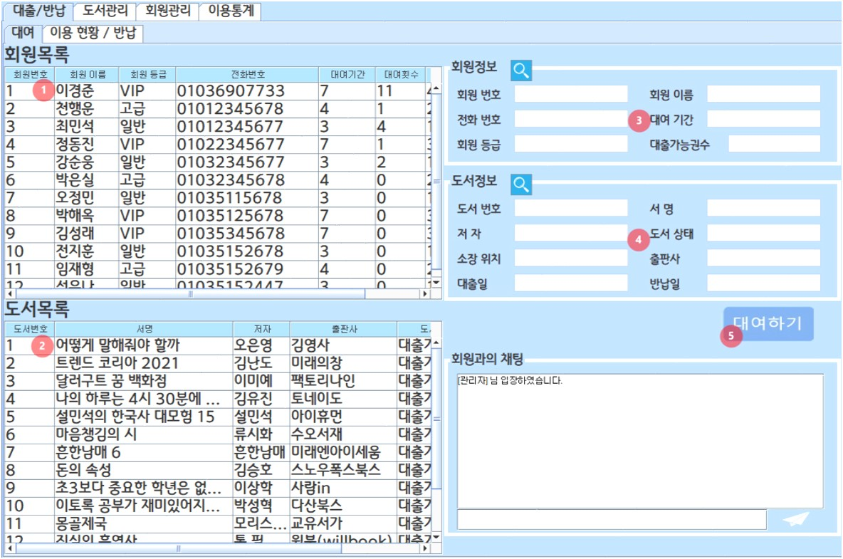
도서관리프로그램 초기 화면
프로그램 실행 시 보여지는 화면

Slide 7
도서관리프로그램 화면 구성
네 개의 탭이 있고 그 안에서 나뉘어지는 탭으로 구분

Slide 8
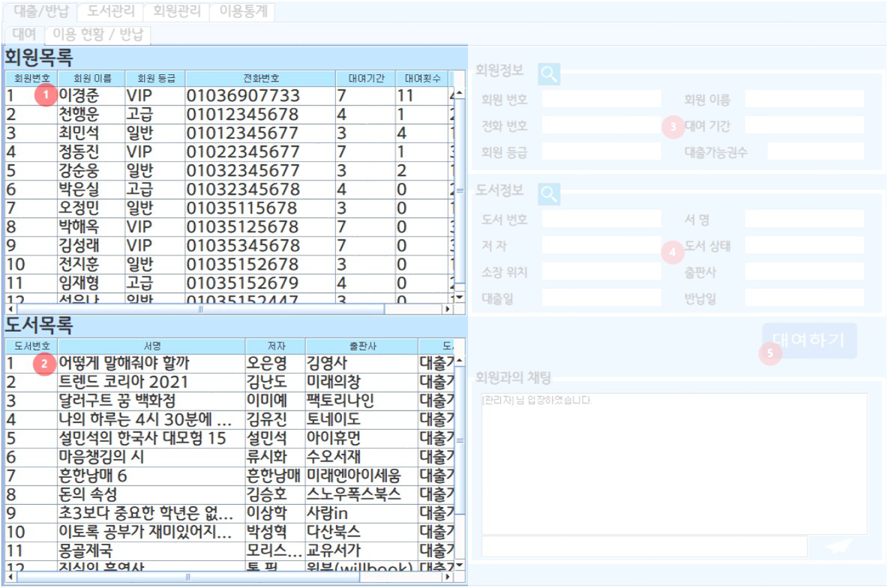
도서관리프로그램 in 대출/반납
1. 도서관에 회원 등록한 사람들의 목록을 DB에서 가져옴
2. 도서관에 보유 중인 도서 목록을 DB에서 가져옴

Slide 9
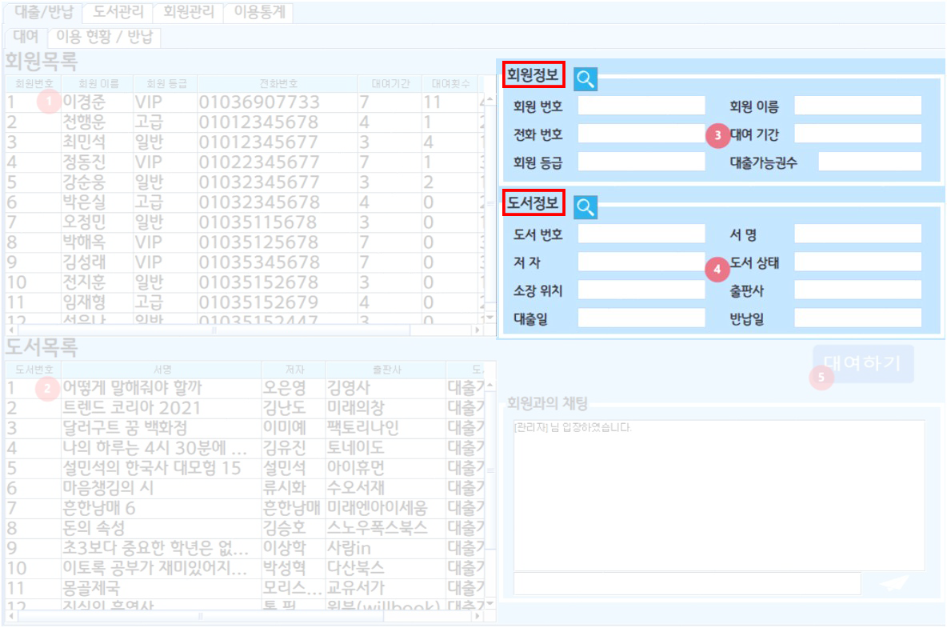
도서관리프로그램 in 대출/반납
회원 및 도서를 빠르게 검색할 수 있는 편의성 기능을 추가

Slide 10
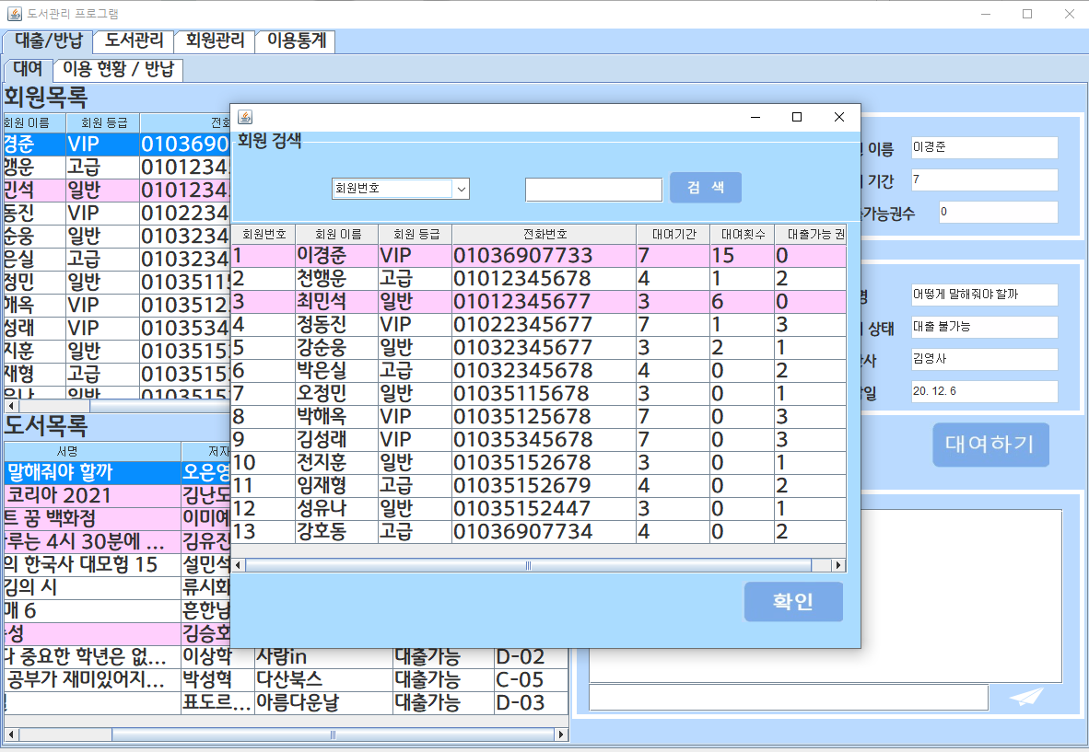
도서관리프로그램 in 대출/반납
도서 대출을 위해 먼저 회원 검색

Slide 11
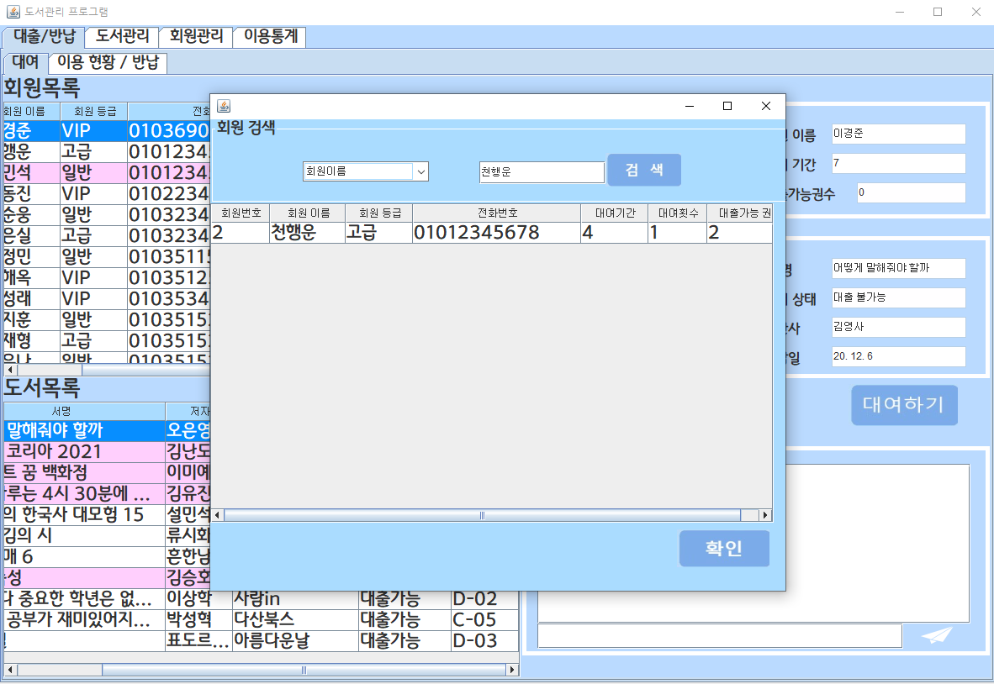
도서관리프로그램 in 대출/반납
회원 이름을 기준으로 “천행운”을 검색했을 시 나오는 결과 화면

Slide 12
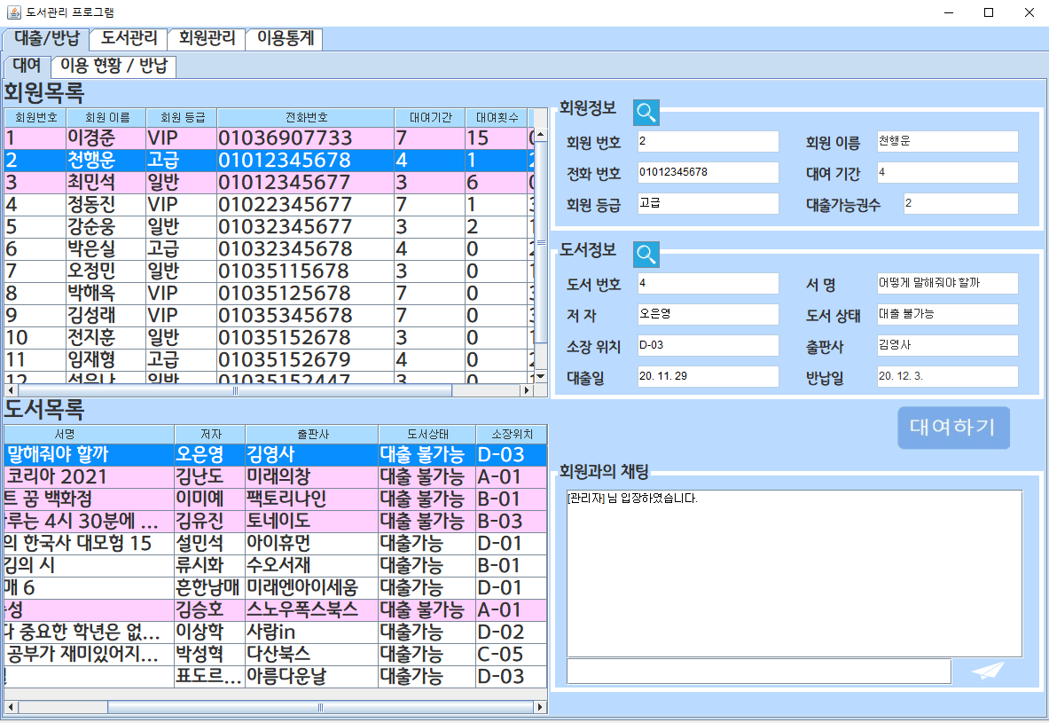
도서관리프로그램 in 대출/반납
확인 버튼을 누르면 회원 목록에서 “천행운”을 찾아 포커스가 맞춰짐
동시에 우측 패널의 회원정보에도 값이 전달 됨

Slide 13
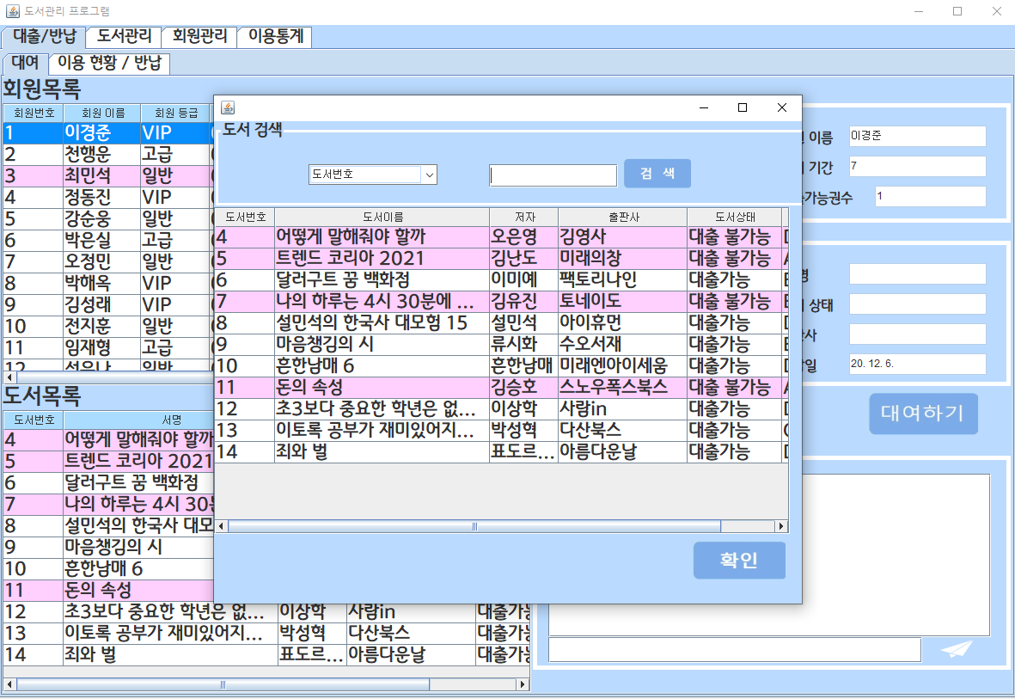
도서관리프로그램 in 대출/반납
도서 검색 또한 같은 방식입니다.

Slide 14
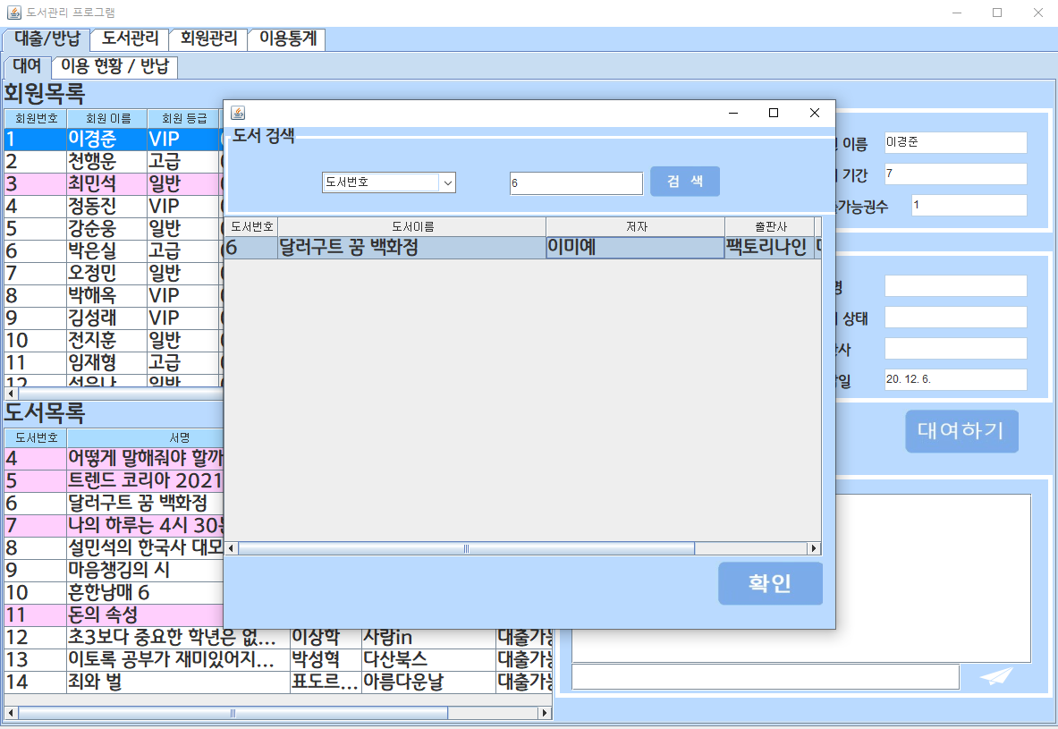
도서관리프로그램 in 대출/반납
도서 번호 혹은 도서명으로 회원이 희망하는 도서를 검색

Slide 15
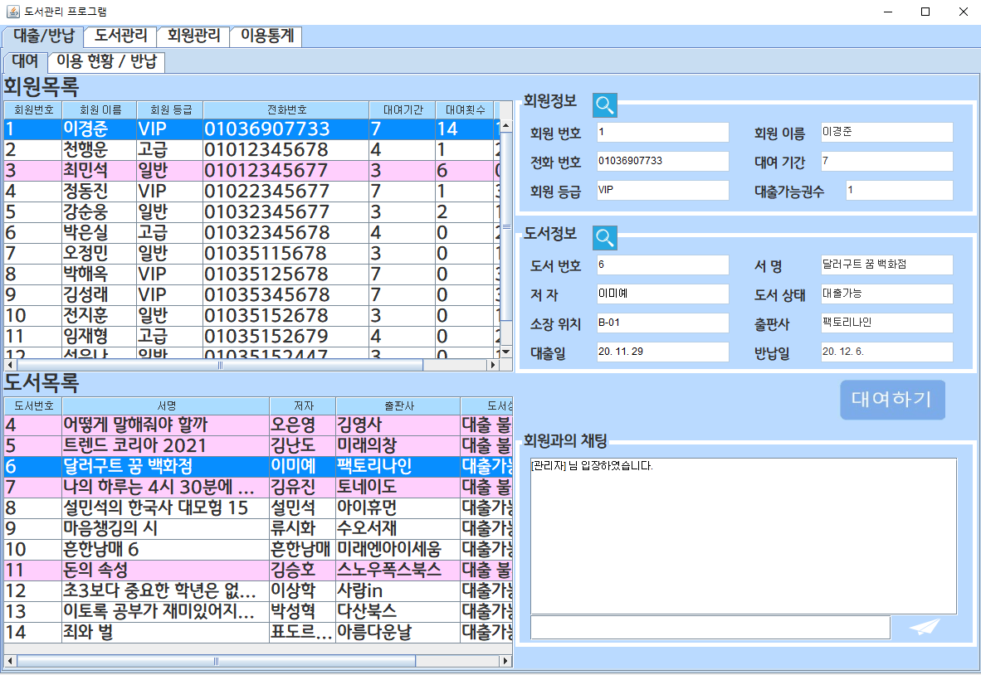
도서관리프로그램 in 대출/반납
검색결과에서 선택한 도서에 포커스가 맞춰 지고
우측 패널에도 값이 전달 됨

Slide 16
도서관리프로그램 in 대출/반납
우측 패널에 값을 확인하고 대여하기 버튼을 클릭

Slide 17
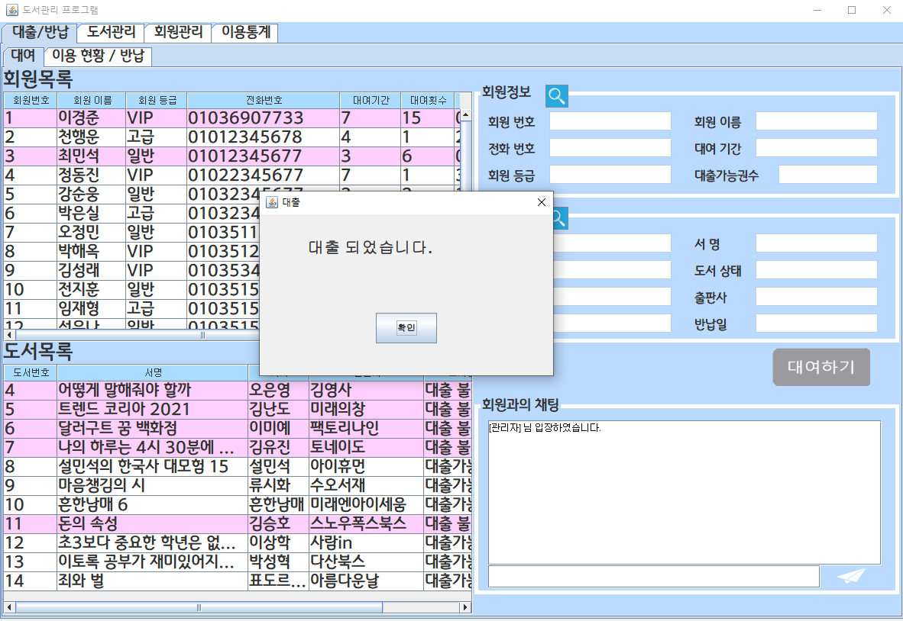
도서관리프로그램 in 대출/반납
도서와 회원 모두 대출이 가능한 상태일 때 나오는 대화창

Slide 18

이푸 만약에…
대출 불가능한 경우
도서가 없거나 회원이 대여 불가능일 때

Slide 19
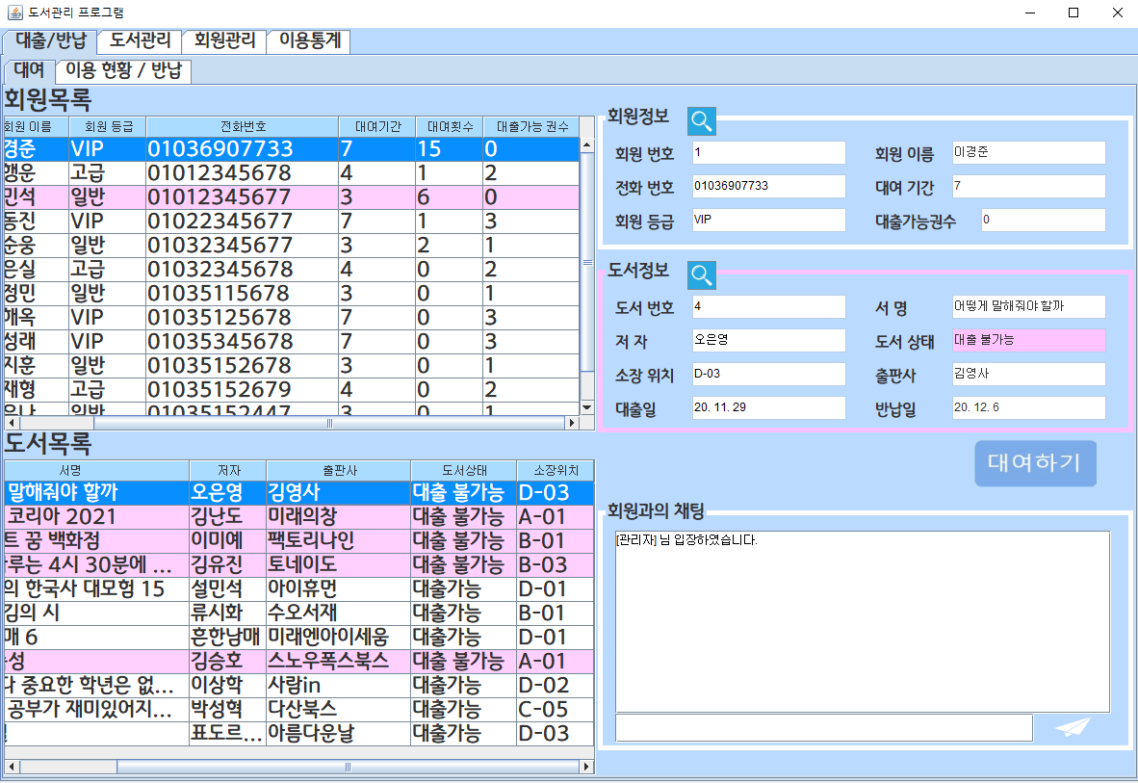
If... 대출 불가능한 도서
현재 대출 중이거나 외부 반출이 불가능한 도서인 경우 대출 불가능 상태로
우측 도서정보 패널의 테두리가 반짝이며 주의를 줌

Slide 20
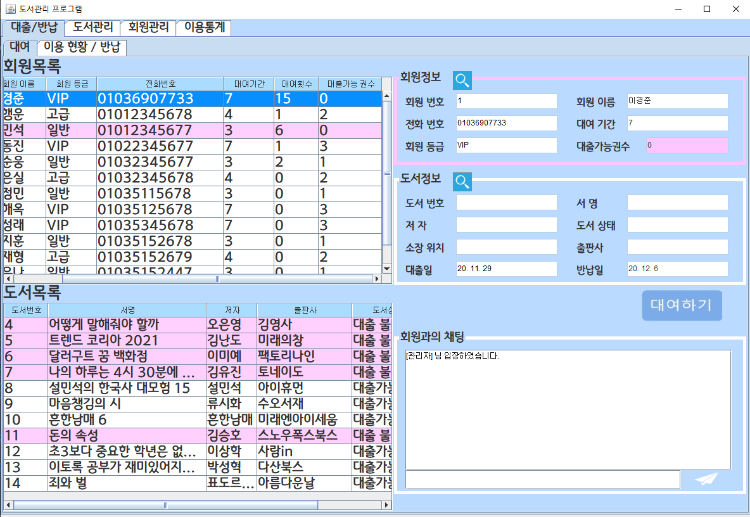
If... 대출 불가능한 도서
마찬가지로 대출 가능 권수를 초과한 회원의 경우
대여하기를 눌렀을 시 대출이 불가능함을 테두리 강조로 알림

Slide 21

회원등급에 따라 대여가능 권수가 달라서
일반회원의 경우 한 권을 빌릴 시 다른 책 대여 불가
반납 후에 대여가능하게 등급별 대여가능횟수 부여
동작 확인

Slide 22
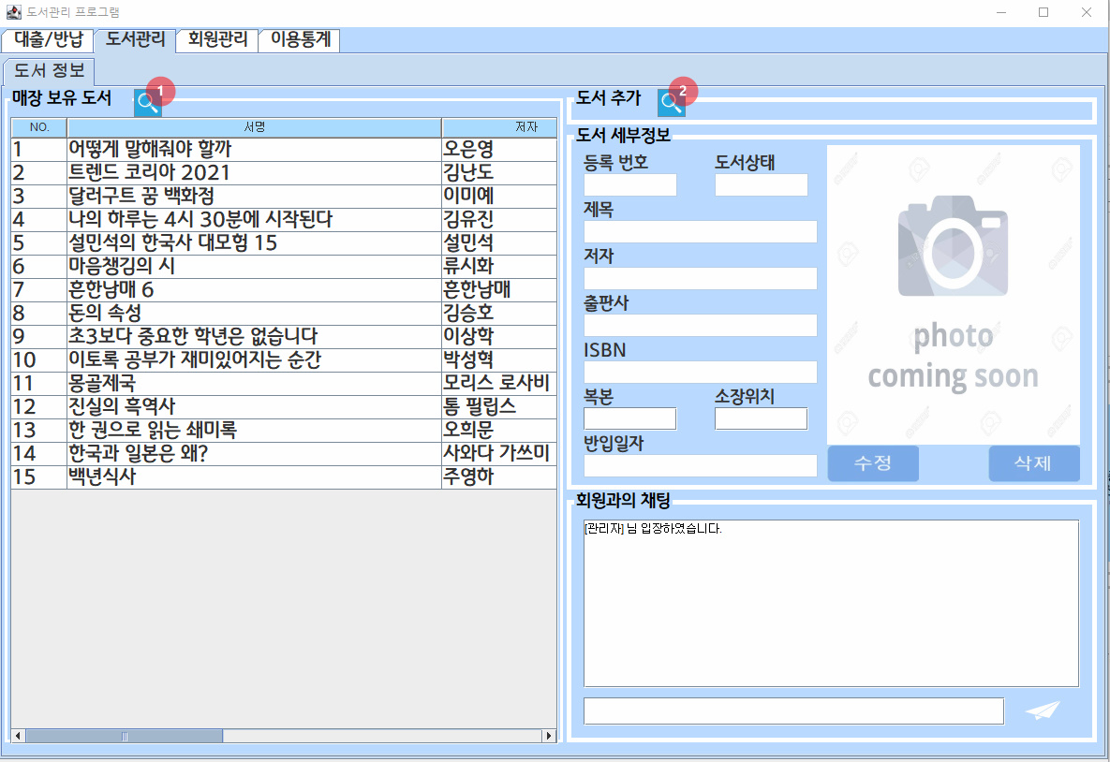
1. 도서관 보유 도서 검색
2. 신규 반입 도서 등록
도서관리프로그램 in 도서관리

Slide 23
2. 신규 반입 도서 등록
도서관리프로그램 in 도서관리
도서 신규 등록 시 국립중앙도서관 공공데이터 활용
[검색 기준]
● 도서명
● 저자
● ISBN

Slide 24
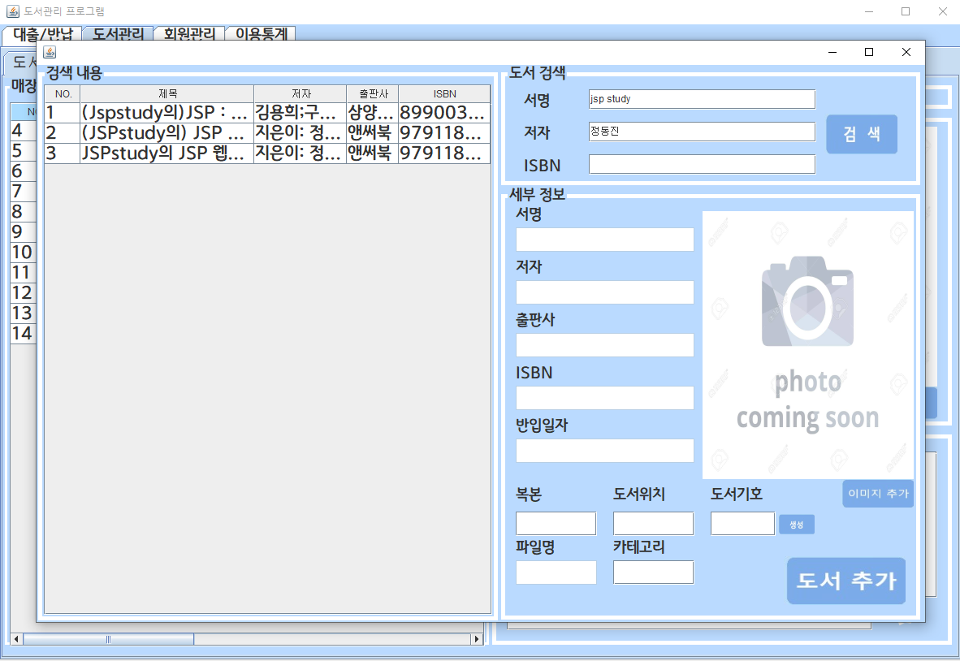
2. 신규 반입 도서 등록
도서관리프로그램 in 도서관리

Slide 25
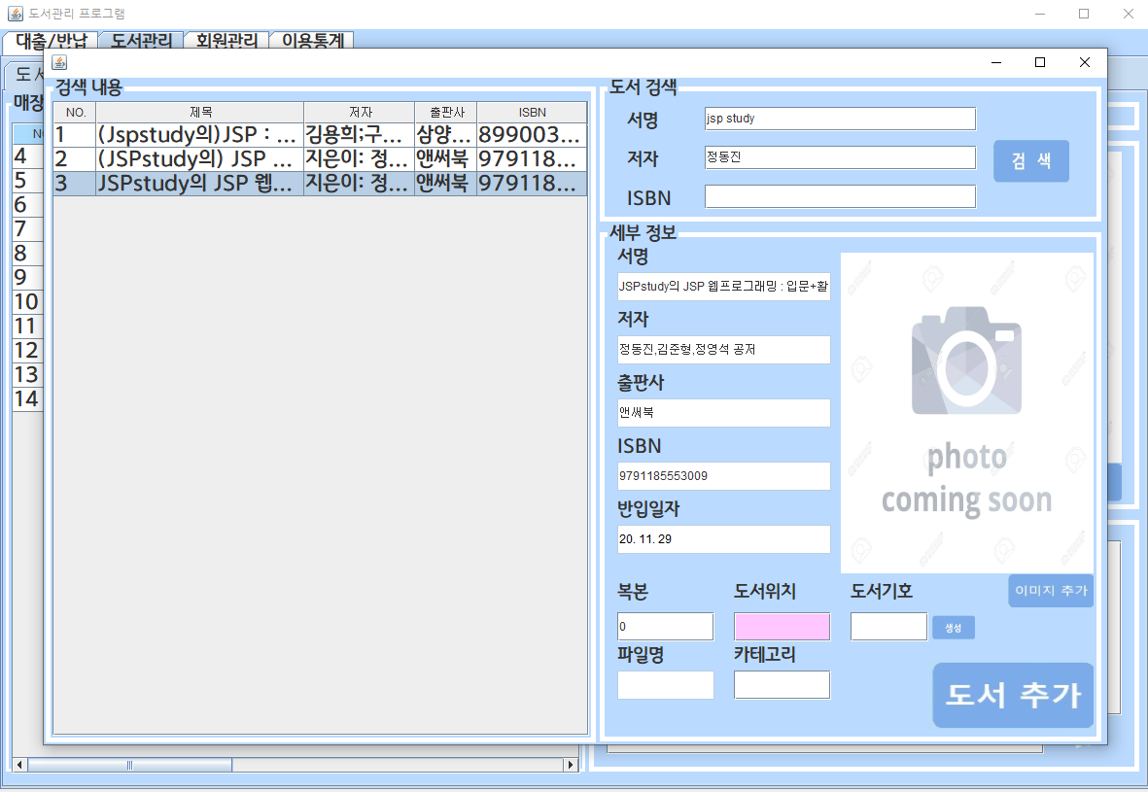
2. 신규 반입 도서 등록
필수 입력값인 도서위치, 도서기호를 공란으로 추가할 시
분홍색 포커스 발생
도서관리프로그램 in 도서관리
필수 입력

Slide 26

2. 신규 반입 도서 등록
도서기호 생성 버튼을 누르면
리재철 표기법에 따라 도서명과 저자의 값을 읽어 자동으로 생성해줌
도서관리프로그램 in 도서관리
도서 기호 자동생성

Slide 27
If 만약에…
도서명 혹은 저자명이 한글이 아니라면

Slide 28

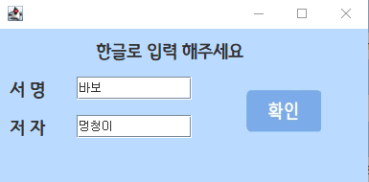
2. 신규 반입 도서 등록
도서명 혹은 저자명이 한글이 아니라면 대화창이 열림
도서관리프로그램 in 도서관리

Slide 29
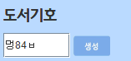
2. 신규 반입 도서 등록
도서명 혹은 저자명이 한글이 아니라면 대화창이 열림
새로 입력한 도서명과 저자명에 따라 자동생성된 결과 모습.
도서관리프로그램 in 도서관리
도서명 첫 글자의 초성
저자명 첫 글자
두 번째 글자의 초성과 중성을 숫자로 변환

Slide 30
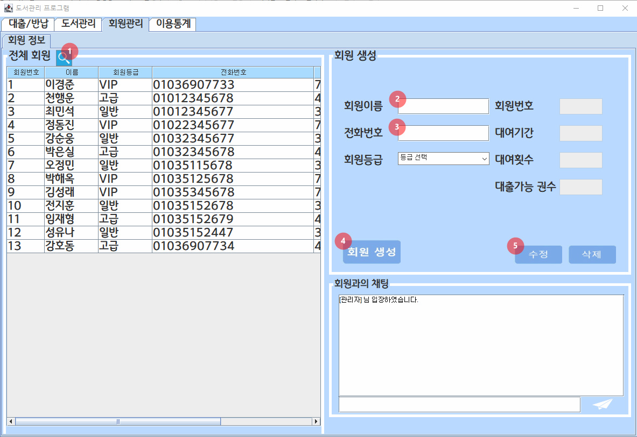
회원 생성
회원 수정
회원 삭제
도서관리프로그램 in 회원관리

Slide 31

도서관리프로그램 in 회원관리
회원 이름검색을 통한 회원정보 수정

Slide 32

도서관리프로그램 in 회원관리
회원이름과 번호를 넣고 등급을 선택 후 회원생성

Slide 33
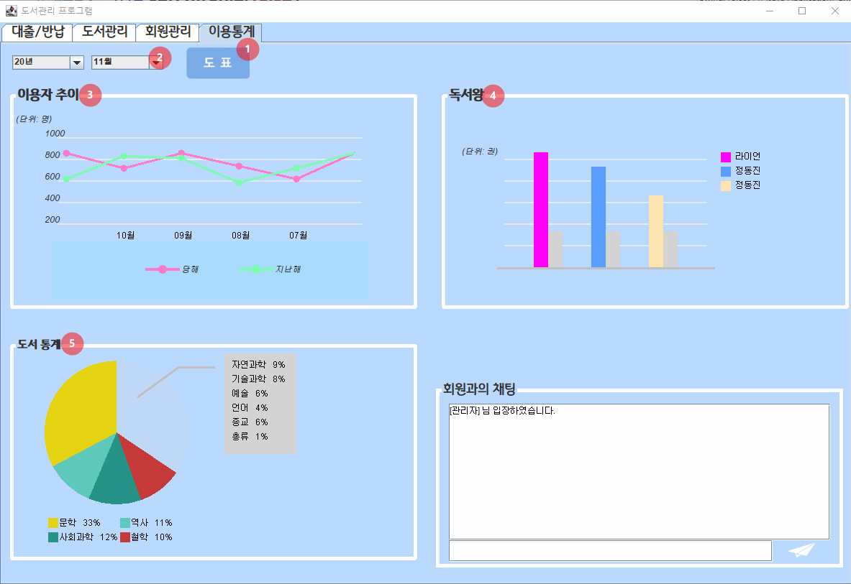
도서관리프로그램 in 이용통계

Slide 34
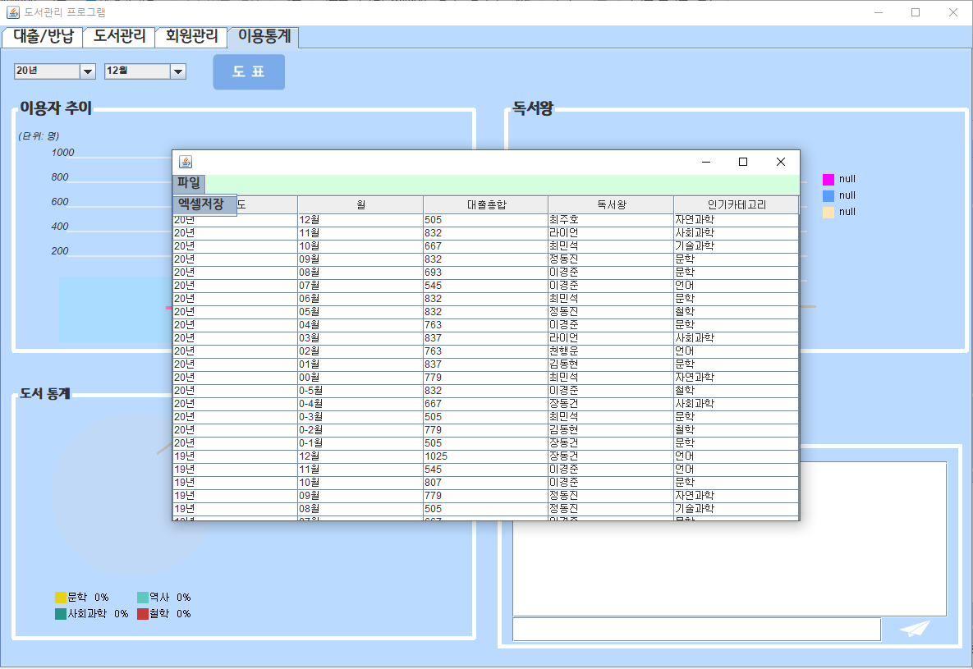
도서관리프로그램 in 이용통계

Slide 35
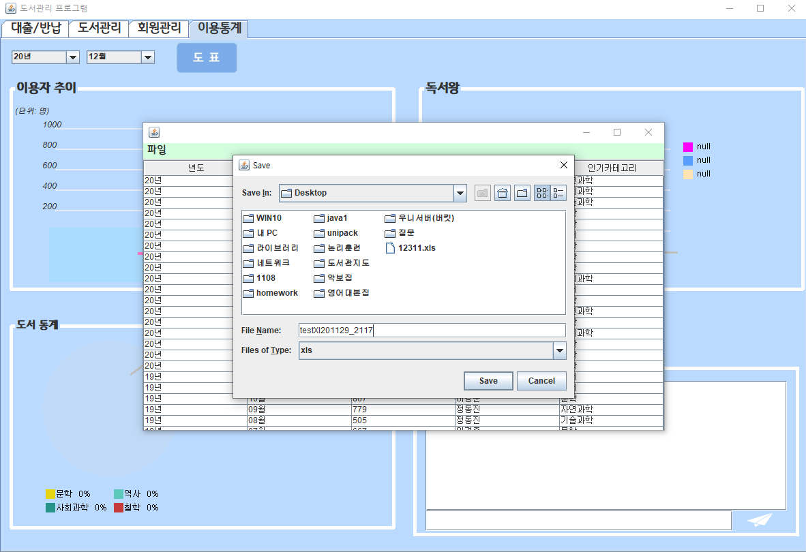
도서관리프로그램 in 이용통계

Slide 36
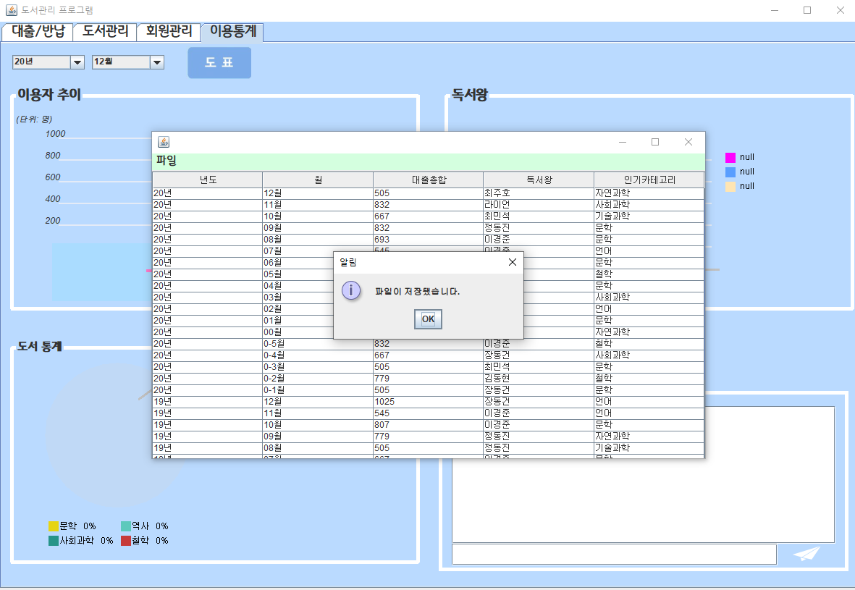
도서관리프로그램 in 이용통계

Slide 37
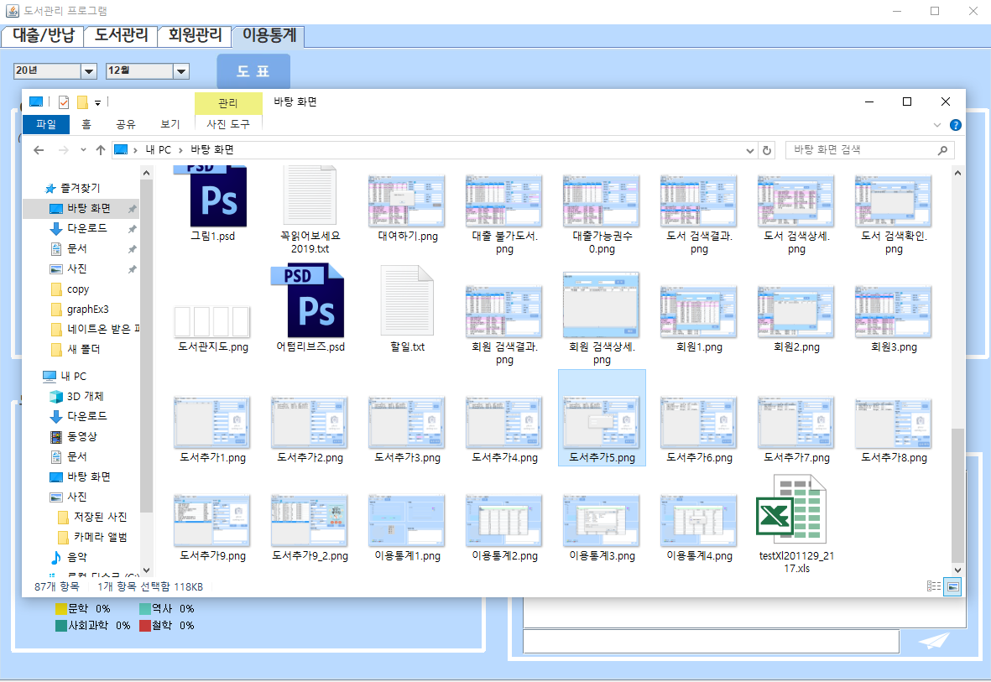
도서관리프로그램 in 이용통계

Slide 38
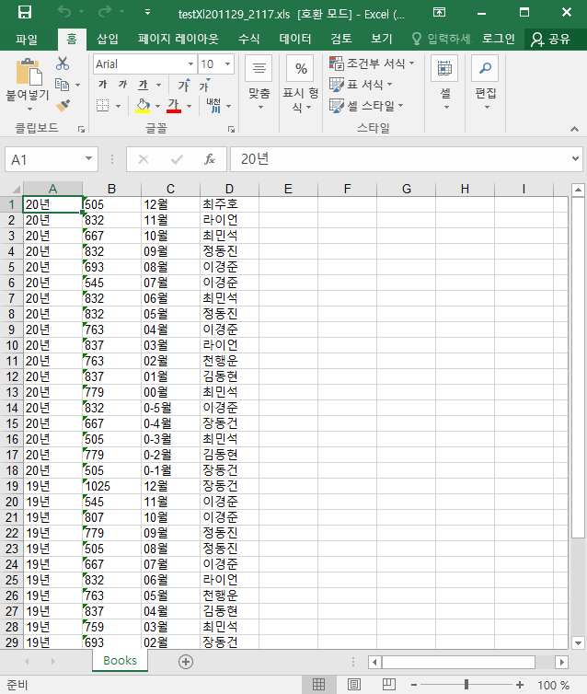
도서관리프로그램 in 이용통계
통계를 위해 DB 설계를
갈아 엎어야 했는데
시간이 부족해서 가상의 테이블을
만들어서 연동했습니다.

Slide 39

달을 다른 달로 선택 할 때마다
그 달의 값으로 모든 그래프가 바뀐다.
도서관리프로그램 in 이용통계

Slide 40
2
STRENGTHS
도서회원프로그램

Slide 41
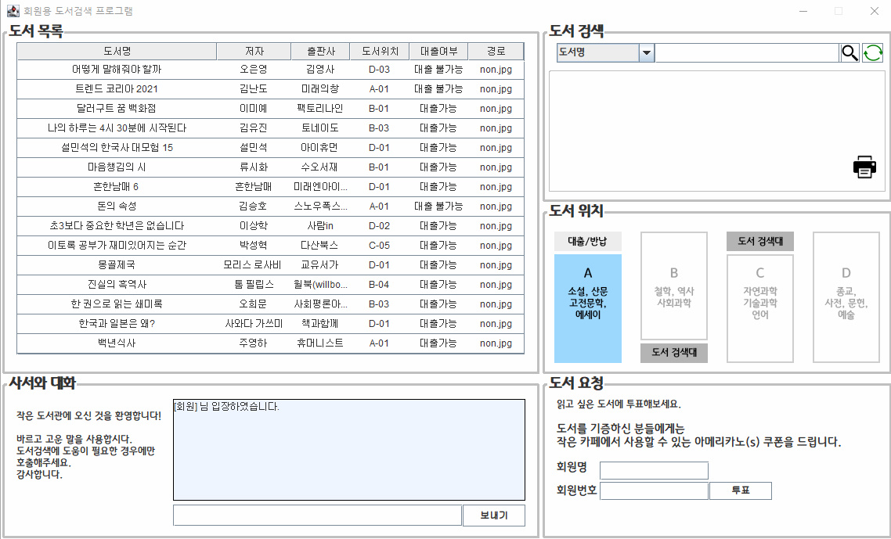
도서검색프로그램
서가 중간중간 위치한 PC를 통해 도서를 검색할 수 있는 프로그램

Slide 42
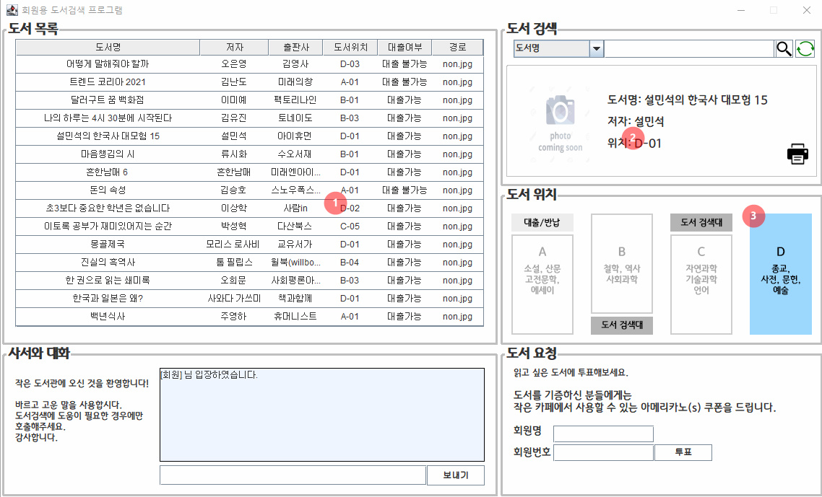
선택한 데이터에 따라 라벨의 텍스트나 이미지를 변경해서
쉽게 확인할 수 있도록 하였음
도서검색프로그램

Slide 43
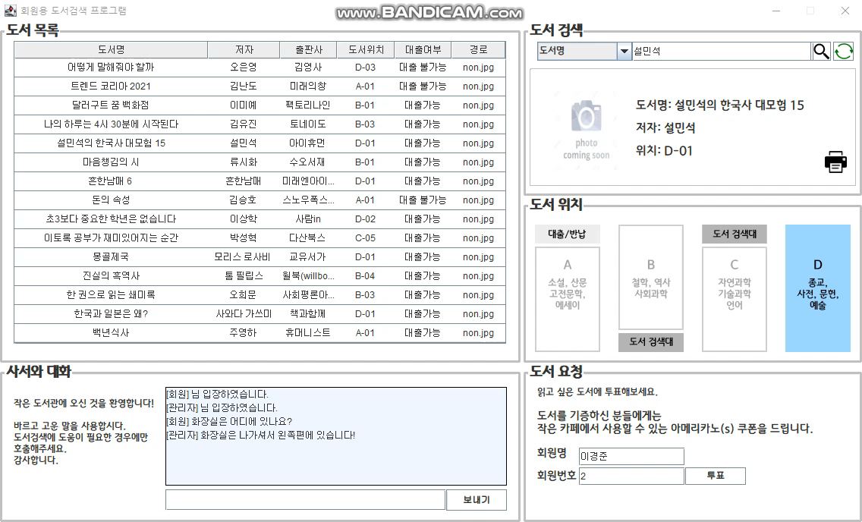
도서검색프로그램
도서위치를 알려주는 기능의 동영상입니다

Slide 44
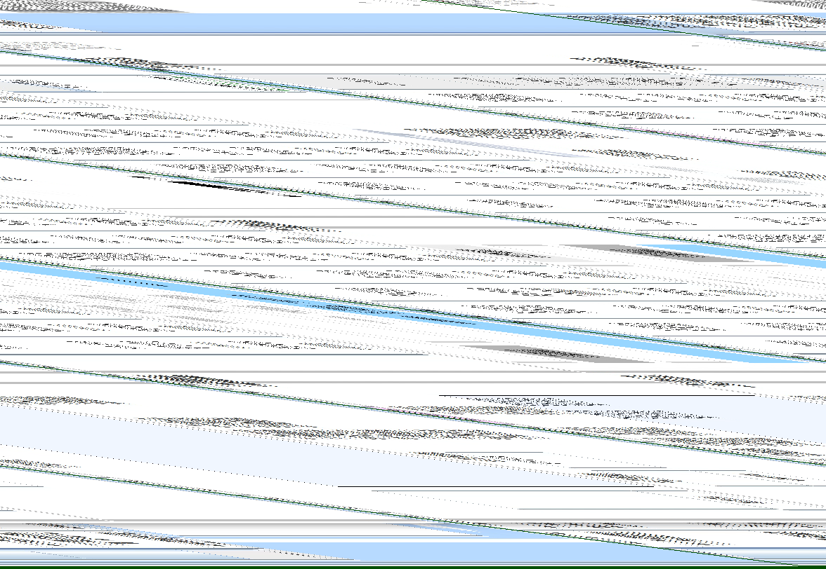
도서회원프로그램
도서관리툴과 회원툴의 채팅기능입니다

Slide 45
미보유 도서 좋아요 기능
도서관에 들였으면 하는
희망도서를 공공데이터에서 불러와
좋아요 테이블에 삽입 || 추가

Slide 46
입푸… 경우의 수 세 가지
도서관에 보유중인 도서
보유중 도서 다이얼로그
미보유 도서이면서 첫 ‘좋아요’인 도서
좋아요 테이블 인서트
미보유 도서 중 ‘좋아요’가 추가된 도서
좋아요 테이블 업데이트

Slide 47
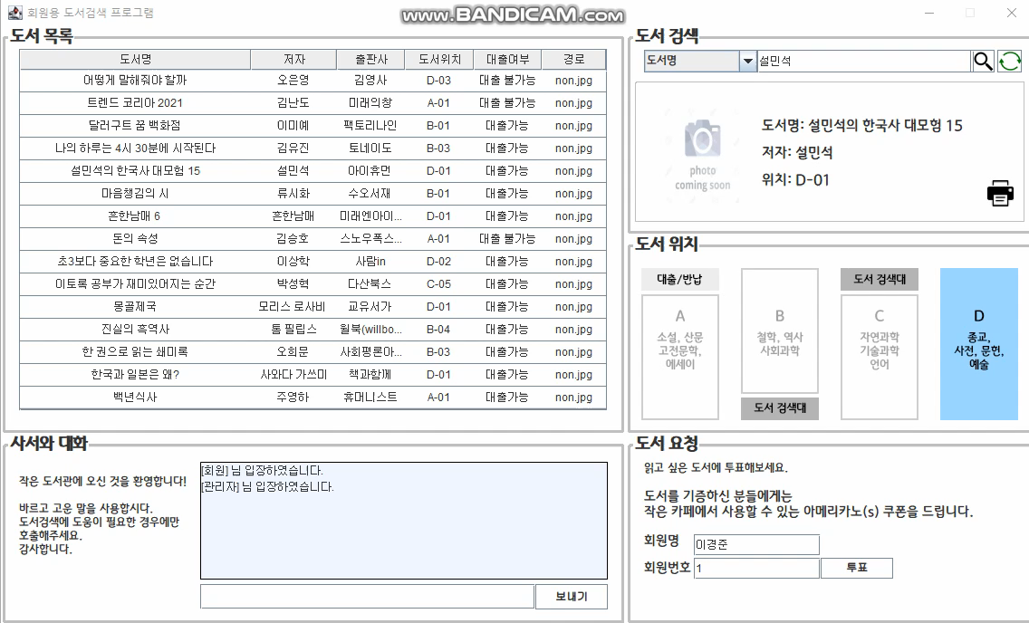
도서회원프로그램
도서요청에 회원정보를 잘못 넣으면 뜨는 에러메세지

Slide 48

로그인 비슷한 기능으로
회원명과 회원번호가 일치할 시 입장이 가능한 도서요청 프레임
도서회원프로그램

Slide 49
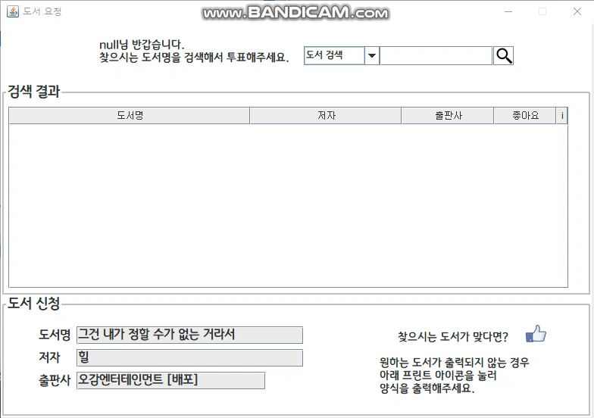
기존에 좋아요가 1 이상인 도서에 좋아요를 추가하면
좋아요 그림과 함께 좋아요 +1
도서회원프로그램

Slide 50
THANK YOU

